Slide 1
Convenios de Cooperación
Escuela Catalana de Alta Montaña

Slide 2
La Escuela Catalana de Alta Montaña (ECAM) es el órgano técnico de la Federació d’Entitats Excursionistes de Catalunya (FEEC) que tiene como a función la actividad docente.
La formación que se realiza en la Escuela de la FEEC, está reconocida por la FEEC, con el apoyo de la Secretaria General del Deporte i disponen de la UIAA Mountain Qualification Label, acreditación que da la Unión Internacional de Asociaciones de Alpinismo (Federación Internacional de Escalada y Montañismo.

Slide 3
Colaboración con la Federación Mexicana
En el año 2021 iniciamos una comunicación y posterior colaboración con la Federación Mexicana de Deportes de Montaña.
Federación con una larga trayectoria
Redacción de los contenidos de la formación de las diferentes
modalidades deportivas
Validación de la formación por parte de la UIAA, Jordi Magrinyà, director del ECAM

Slide 4
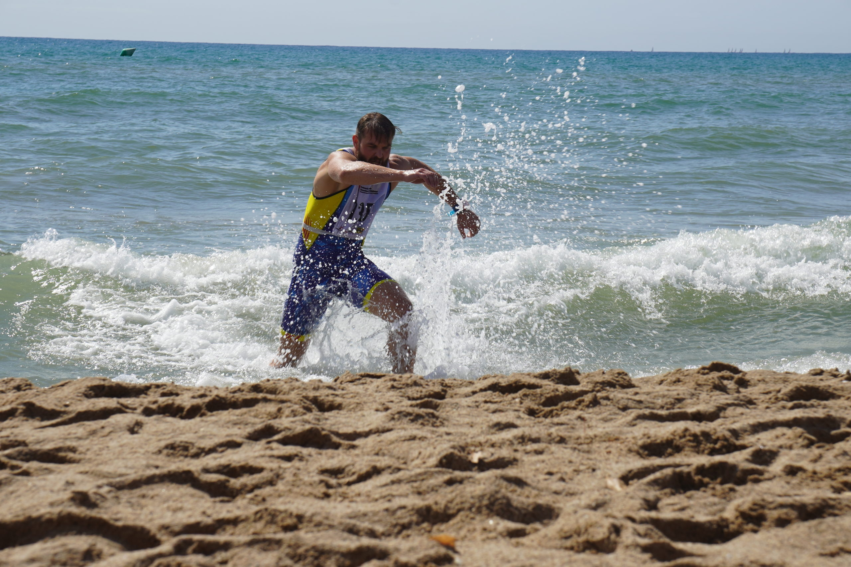
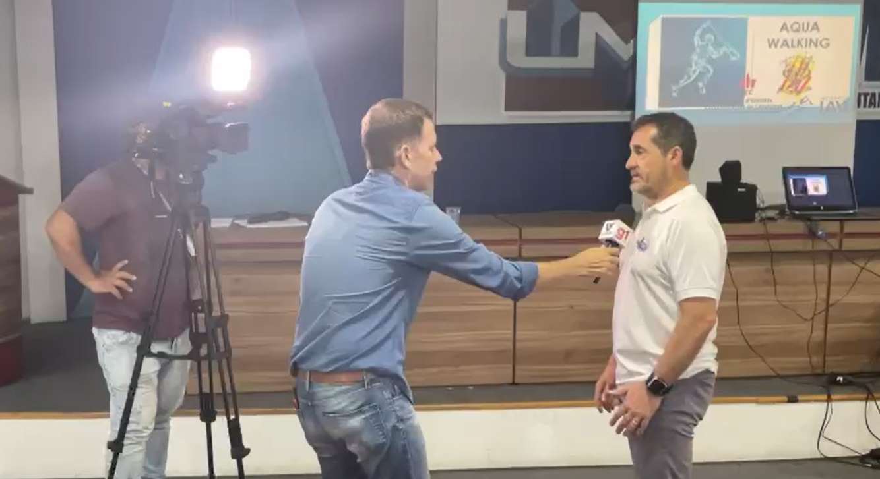
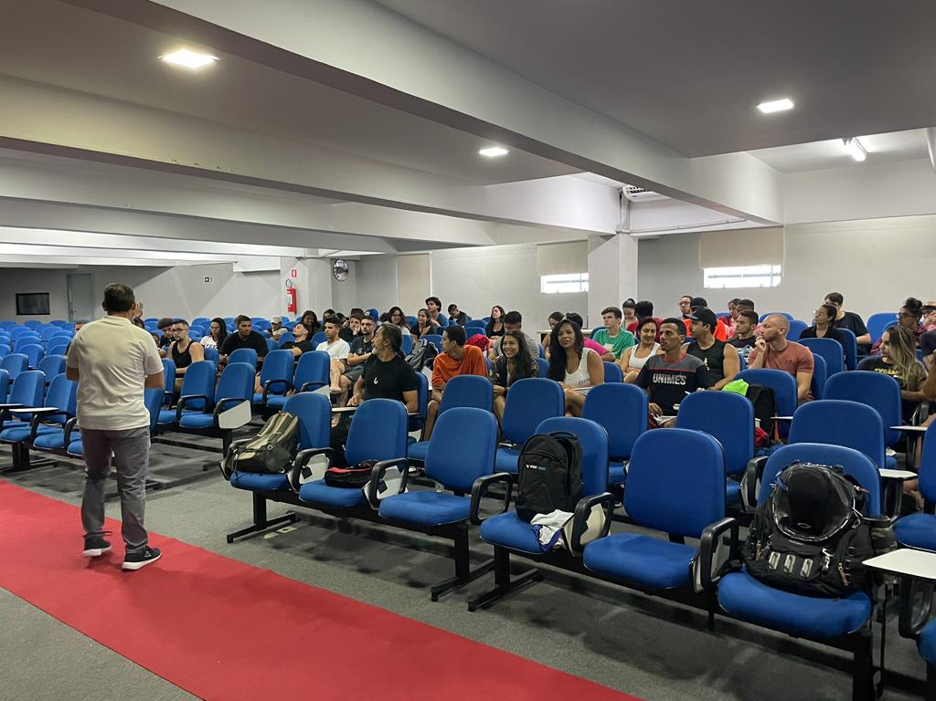
Convenio con Brasil – Marcha Acuática
Miembro de la FEEC, explicando la Marcha Acuática en la televisión principal de Brasil y a los alumnos de una Universidad del país.

Slide 5
Convenio con Dirección General de Cooperación al Desarrollo del Gobierno Catalán
.
Impulsar la participación, la coordinación y la colaboración con el conjunto de actores de cooperación y desarrollo de entidades del sector público o privado e internacional.

Slide 6
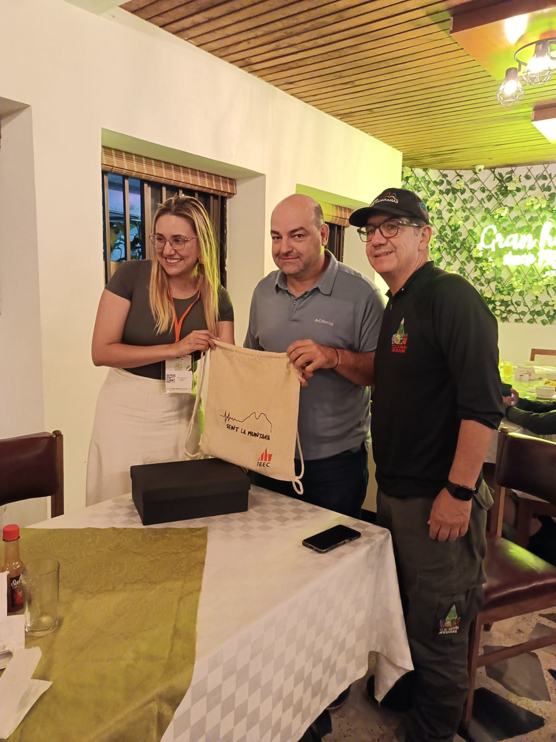
Convenio con Corpomontaña
Convenio de colaboración entre la Federació d’Entitats Excursionistes de Catalunya y la Corporación para el Fomento y Desarrollo del Montañismo en Colombia.

Slide 7
Convenio con Corpomontaña
Acuerdos más relevantes:
Asesoramiento y estrategias en el proceso de la fundación.
Apoyo a la Corporación en el desarrollo de dinámicas para la creación de sus centros.
Colaboración y cooperación. Elaboración de medidas para mejorar el funcionamiento, a través de la dilatada experiencia de la FEEC, en múltiples campos derivados de la actividad de montaña.
Colaboración en todas aquellas actividades de interés para cada una de las dos instituciones.
Colaborar con la promoción y realización de cuantas actividades estén dirigidas a la formación de deportistas y el desarrollo de la investigación aplicada.
Aproximar conocimientos, pautas y experiencia sobre los cursos y formación mediante el intercambio de conocimientos.

Slide 8
Convenio con Corpomontaña
Acuerdos más relevantes:
Aconsejar y dar a conocer los cursos, la especialización y reciclaje de acuerdo con las necesidades federativas.
Realización de actividades formativas, el intercambio de estudiantes y profesorado, y la elaboración de materiales y sistemas de formación educativa.
Prestación de servicios técnicos sobre tracs de montaña, para poder buscar y des- cargar, rutas y puntos de interés GPS así como información y contenidos en relación con las mismas.
Responder consultas para implantar y desarrollar nuevos programas. Y todas aquellas acciones que de mutuo acuerdo se dictaminen.
Realización del Curso de Monitor de Excursionismo.

Slide 9
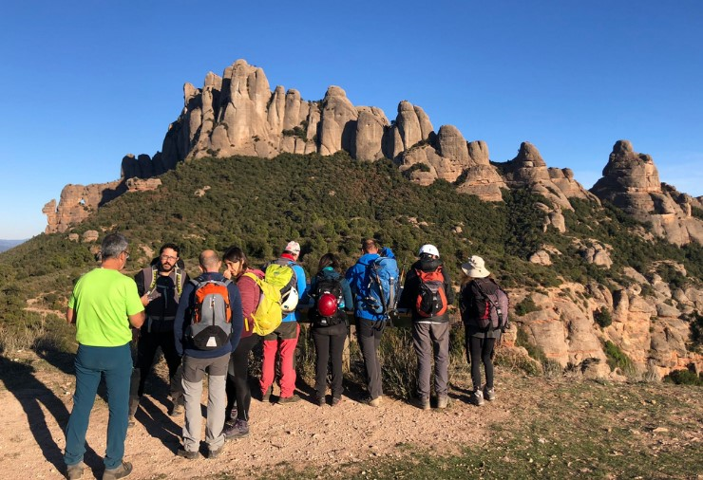
Curso de Monitor de Excursionismo
La figura del Monitor es la que apoya
en la dinamización de las actividades
que organizan las entidades excursionistas
y al mismo tiempo promueve las
diversas actividades de montaña
que se organizan el los clubes.

Slide 10
Curso de Monitor de Excursionismo
Como se realiza la formación:
PRESENCIAL
ONLINE
E-LEARNING
90 horas de practicas en clubes

Slide 11
Curso de Monitor de Excursionismo
Como se realiza la formación en Colombia:
En Catalunya (otoño 2024) (Por videoconferencia, otoño 2023) (Durante todo el curso)
El calendario se dividirá en tres partes.
Otoño 2023: materias online
Otoño 2023 hasta otoño 2024: E-learning
Otoño 2024: materia presencial (*)
(*) Para poder completar el curso, los participantes tienen que realizar los 3 calendarios, el presencial, el online/e y e-learning.
PRESENCIAL
ONLINE
E-LEARNING

Slide 12
Curso de Monitor de Excursionismo
Asignaturas del curso:
Conocimiento del medio
Material y equipo para el excursionismo
Técnicas de progresión.
Orientación
- Nociones básicas de orientación
- Los mapas topográficos
- La brújula
- Aparatos de orientación
- Orientación con mapa y brújula
- Técnicas y tácticas de orientación
- Confeccionar un itinerario
- Orientación con medios naturales
Meteorología
Seguridad en el excursionismo
Apoyo en la planificación, desarrollo y valoración de las actividades de entidad.
Condicionamiento físico
Psicología y herramientas de comunicación
Dinamización de grupos
Dinamización de los jóvenes
Primeros auxilios
Educación alimentaria
Legislación
Senderos

Slide 13
Curso de Monitor de Excursionismo
PRESENCIAL
Orientación
Dinamización de grupos
Herramientas de Comunicación
Psicología
Inclusión
Meteorología
- Nociones básicas de orientación
- Los mapas topográficos
- La brújula
- Aparatos de orientación
- Orientación con mapa y brújula
- Técnicas y tácticas de orientación
- Confeccionar un itinerario
- Orientación con medios naturales

Slide 14
Curso de Monitor de Excursionismo
PRESENCIAL
Salidas
Avaluación teórica
Avaluación práctica
- Diferentes tipos de terrenos
- Diferente fauna y flora así como tipo de piedra
- Progresión
- Conducción del grupo
- Lectura del terreno i mapa
- Planificación
- Orientación
- Seguridad

Slide 15
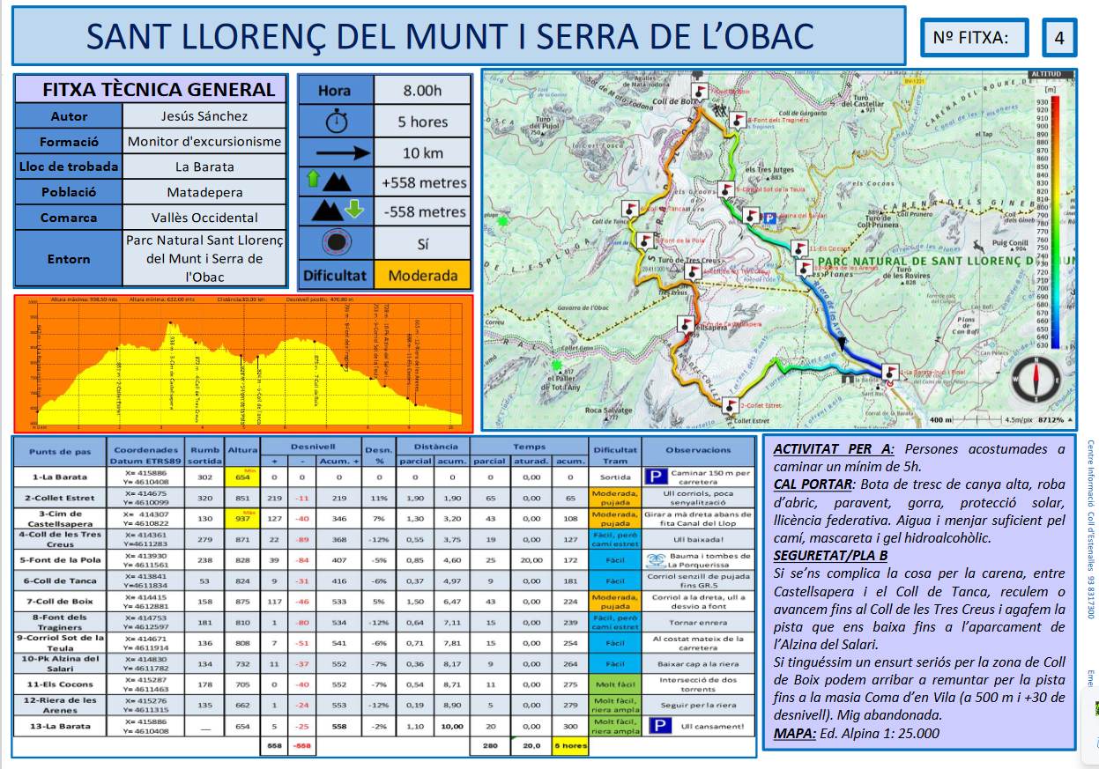

Slide 16
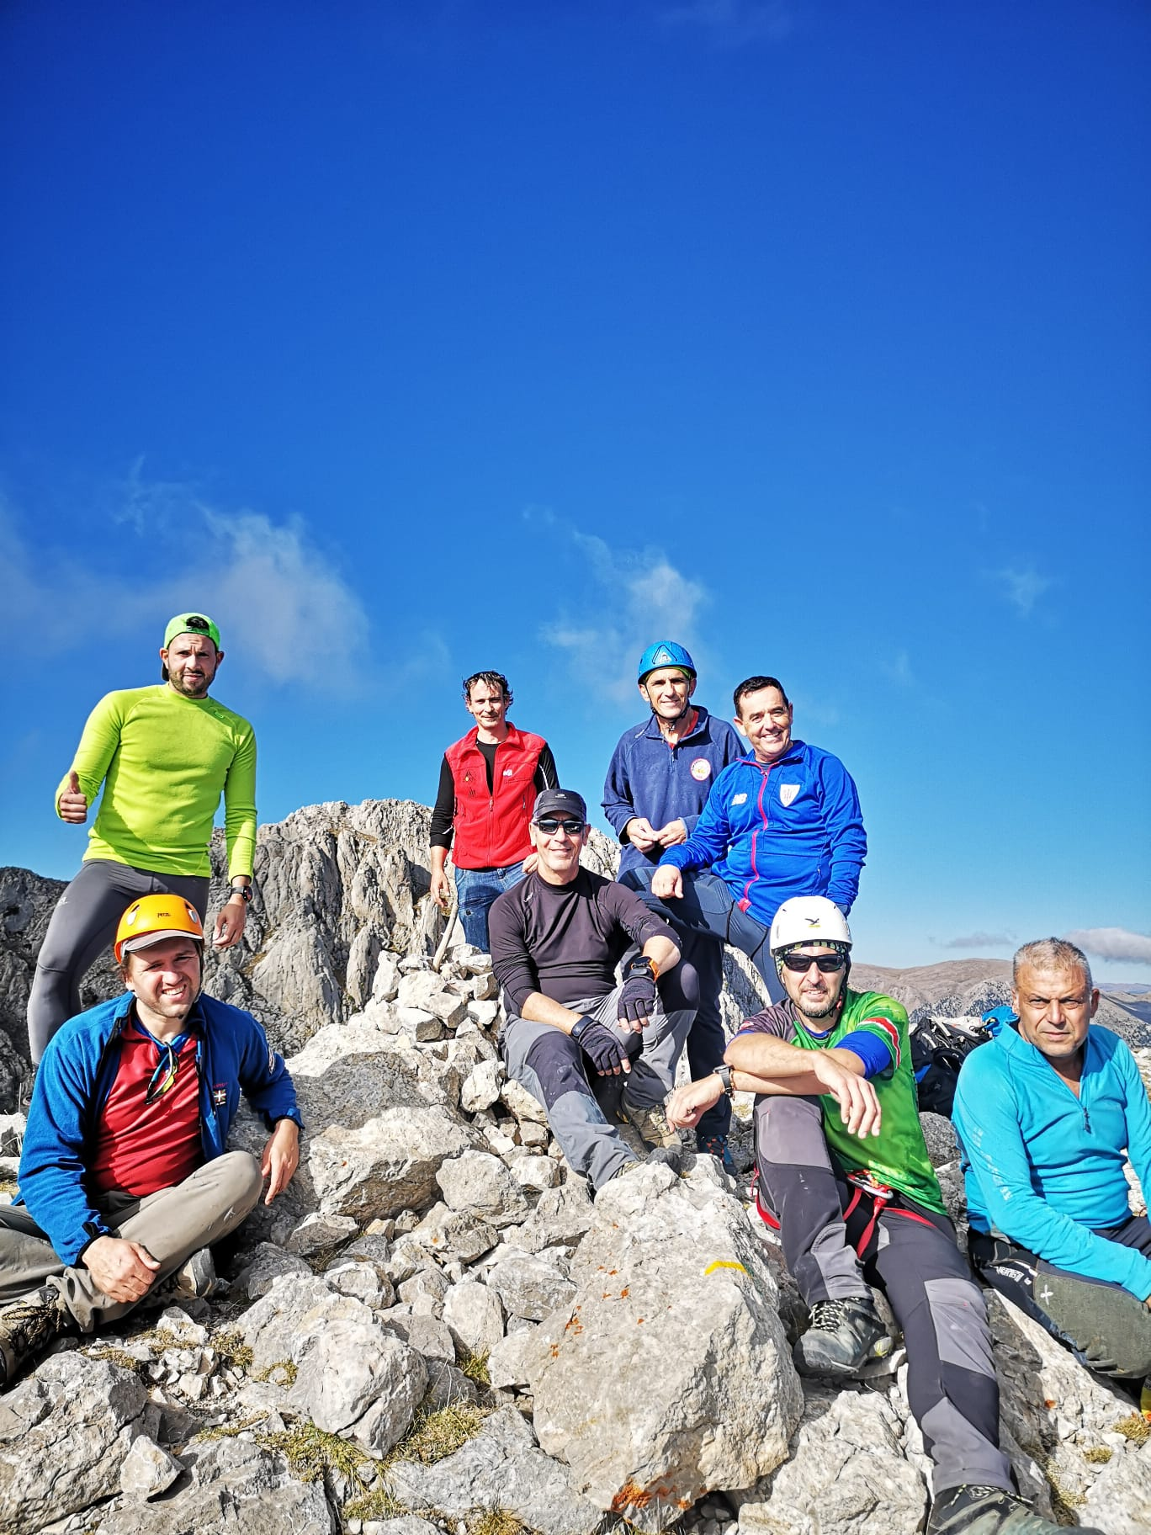
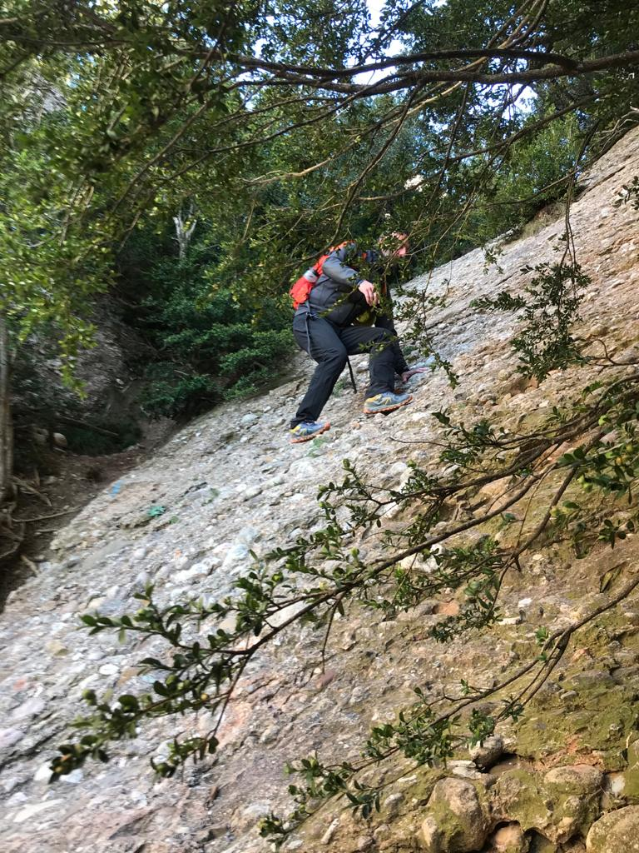
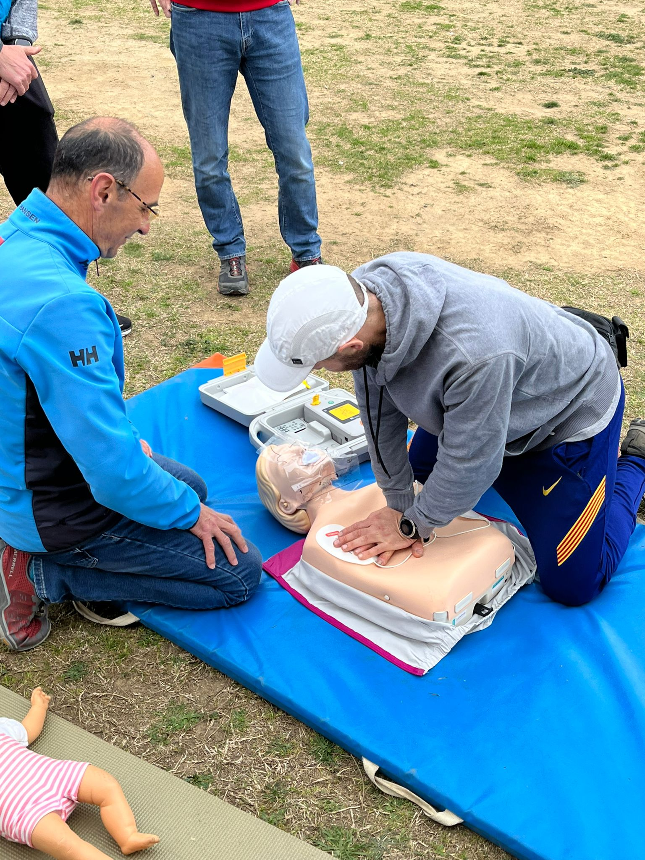
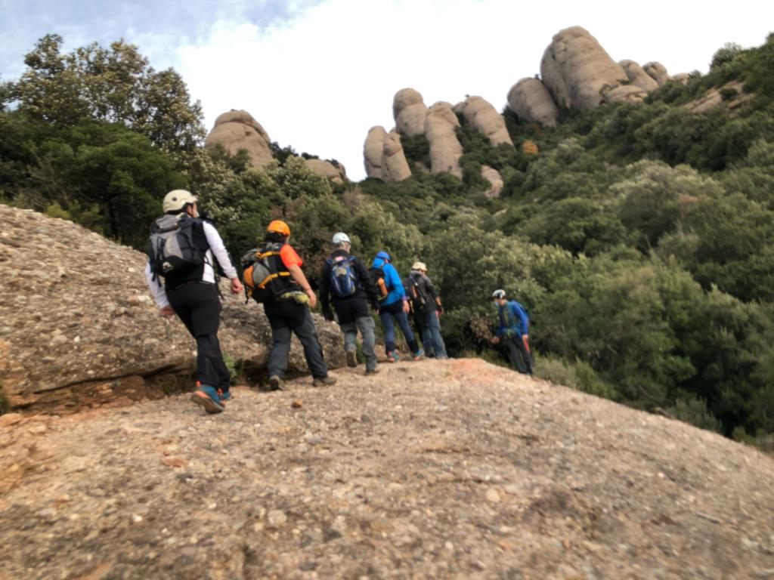
Curso de Monitor de Excursionismo
PRESENCIAL

Slide 17
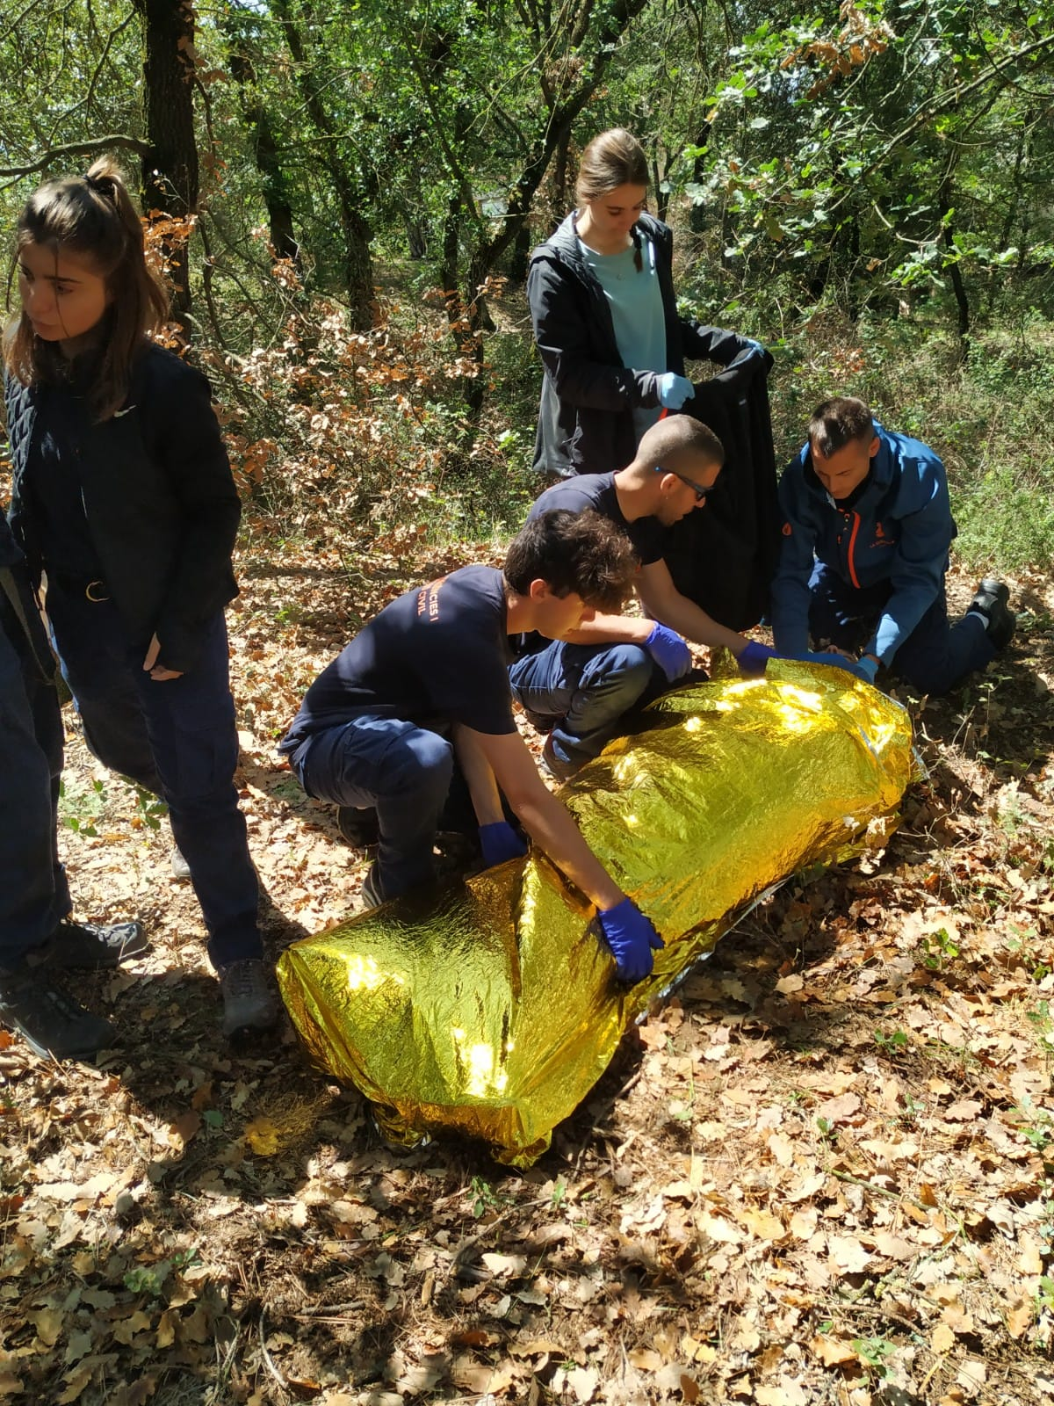
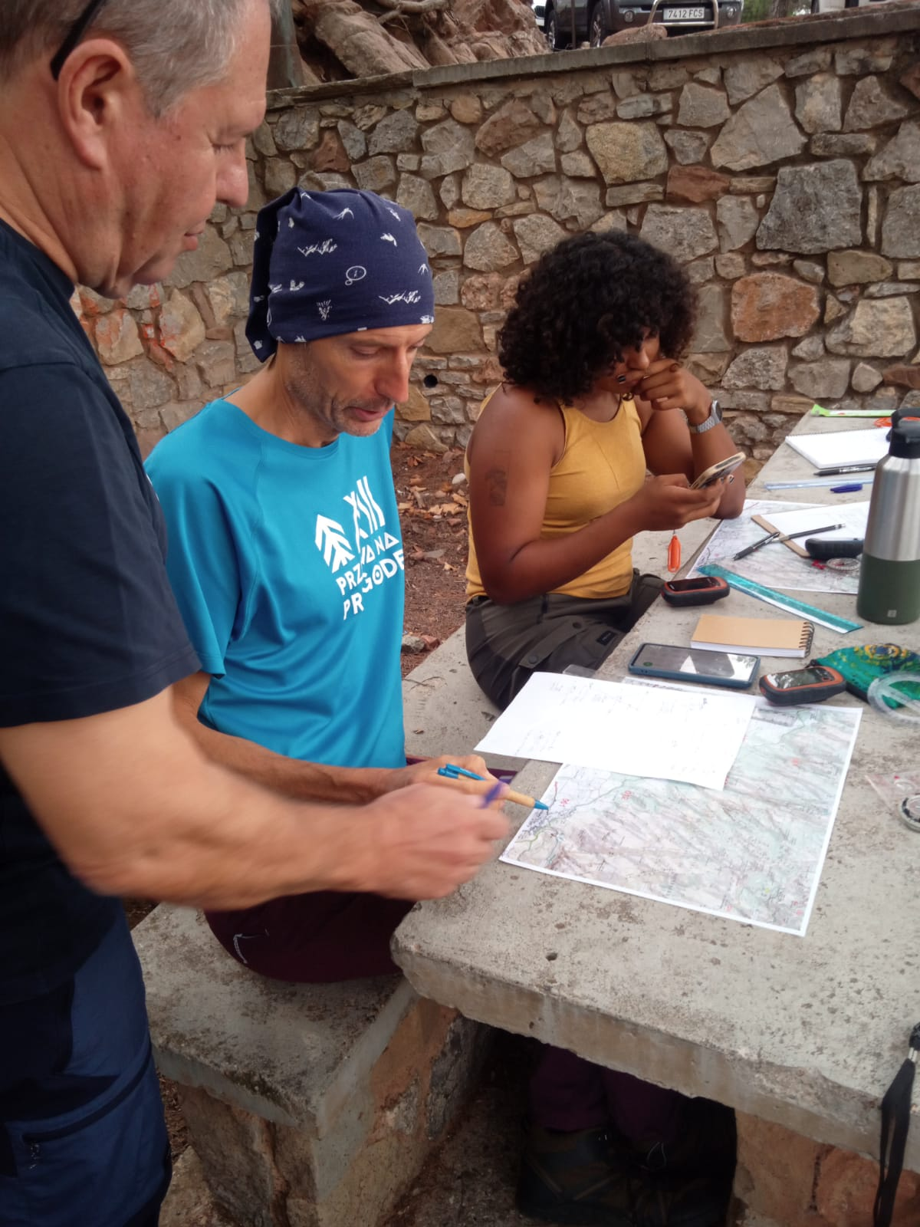
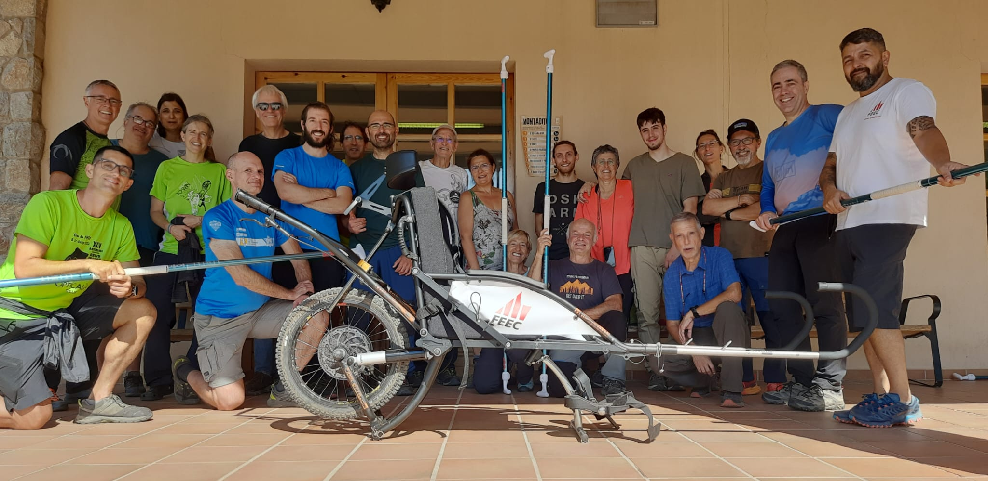
Curso de Monitor de Excursionismo
PRESENCIAL

Slide 18
Curso de Monitor de Excursionismo
PRESENCIAL
Curso en Colombia:
Hay un máximo de 24 plazas aproximadamente.
Inicio del 27 al 31 de septiembre de 2024.
Duración de 4 o 5 días.
Las clases online que se realizarán de noviembre de 2023 a enero del 2024, con un límite de 40 personas. Pero, solo dispondrán del titulo federativo de monitor aquellos que realicen la parte online, e-learning i presencial en Catalunya en septiembre de 2024, los otros podrán terminar el cuso en Colombia.

Slide 19
Curso de Monitor de Excursionismo
ONLINE
Colombia
Presentación curso i FEEC
Medio Natural
Legislación
Dinámica de Grupos
Primeros Auxilios
Orientación
Meteorología
Presentación curso y FEEC
Medio Natural
Legislación
Primeros Auxilios
Meteorología

Slide 20
Curso de Monitor de Excursionismo
ONLINE
Como funcionan las clases online:
Duración de 2h, de 6 a 8 de la mañana
Días alternos entre noviembre y enero del 2023
A través de GoogleMeet

Slide 21
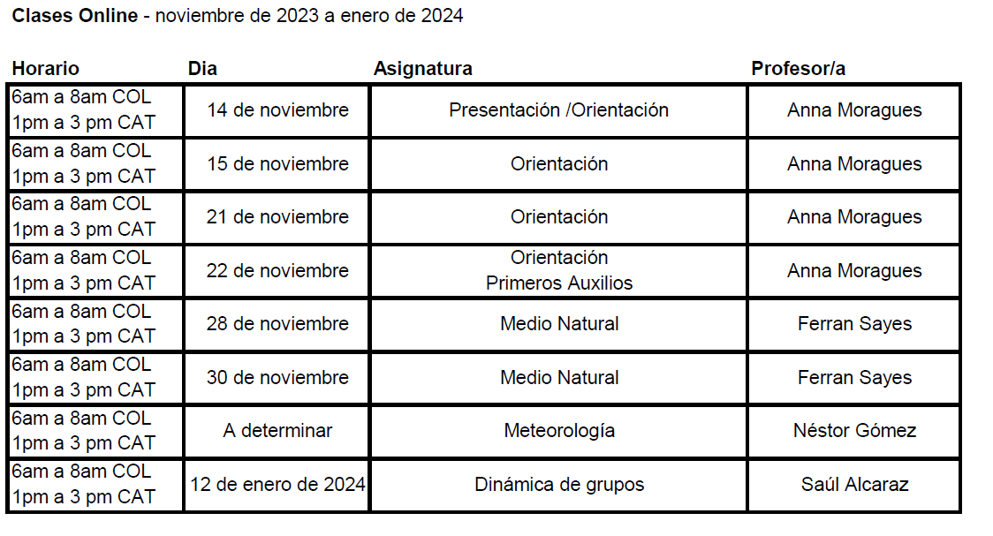
Curso de Monitor de Excursionismo
ONLINE

Slide 22
Curso de Monitor de Excursionismo
E-LEARNING
Material y Equipo
Seguridad
Situaciones de Emergencia
Orientación II (orientación medios naturales)
Soporte a la planificación, desarrollo y valoración de actividades de club
Educación Alimentaria
Senderos
Técnicas de Progresión

Slide 23
Curso de Monitor de Excursionismo
E-LEARNING
Trabajos, ejercicios, actividades
A realizar en casa durante el curso
Plataforma MOODLE (formacion.feec.cat)
Colombia: Del inicio del curso el noviembre del 2023, hasta la finalización del curso en el 2024

Slide 24
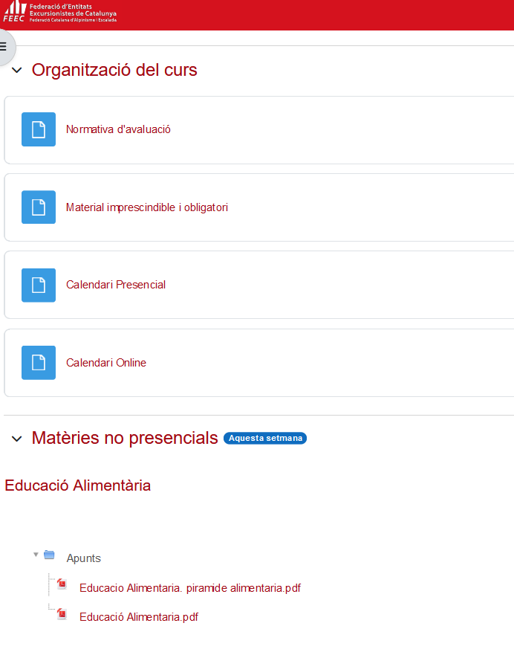
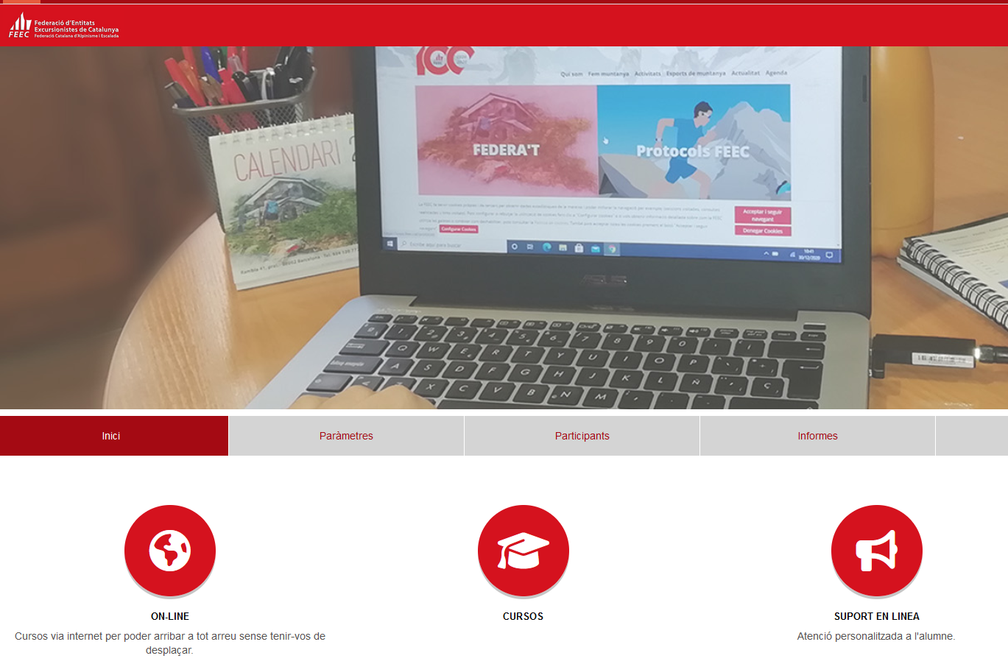
Plataforma MOODLE: formacio.feec.cat

Slide 25
Curso de Monitor de Excursionismo
Requisitos a tener en cuenta para la realización de la formación:
Tener más de 18 años
Tener relación con Corpomontaña
Venir a través de la Federación Mexicana de Deportes de Montaña y Escalada.
Importante: Al finalizar el curso, el alumno debe realizar unas prácticas de 90h en clubes o entidades de su territorio, estás serán validadas por la FEEC y Corpomontaña.

Slide 26
Curso de Monitor de Excursionismo
Noviembre 2023 a enero 2024
Noviembre 2023 a octubre 2024
Septiembre 2024 (del 27 al 31)
Titulo de la Federación Catalana de Alpinismo y Montaña y del órgano docente, ECAM de MONITOR DE EXCURSIONISMO
Clases Online
90h de prácticas en clubes
Clases e-learning
Clases presenciales en Catalunya
Acreditación de horas por parte de la ECAM - FEEC
Terminar la parte práctica del curso en Colombia con Corpomontaña

Slide 27
Curso de Monitor de Excursionismo
Enlace Inscripciones
https://inscripcio.feec.cat/inscripcion/monitor-de-excursionismo-colombia-2023/inscripcion_datos/
Hasta el 9 de noviembre de 2023 a través de la página web: Inscripcions.feec.cat
Monitor Excursionismo Colombia 2023

Slide 28
Gracias
ecam@feec.cat
Laia Erra Arxé
ECAM – Escuela Catalana de Alta Montaña de la FEEC – Federación Catalana de Alpinismo y Montaña

